Slide 1
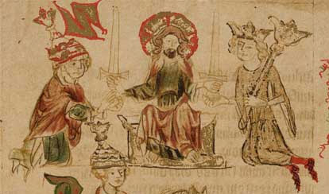
STREBEN NACH UNABHÄNGIGKEIT DER KIRCHE
ZWEI SCHWERTER-LEHRE UND INVESTITURSTREIT

Slide 2
Kirche und Staat - Modelle
Staatskirchentum (Cäsaropapismus)
Theokratie
nach Akzeptanz des Christentums durch Kaiser Konstantin I. greifen seine Nachfolger stark in kirchliche Angelegenheiten ein
so beriefen Kaiser des Ostens (Konstantinopel ) in Konzilien ein, die Glaubensfragen klären sollen
so kann im Osten kein Patriarch eine ähnliche Machtstellung erreichen wie der Bischof von Rom
die Kirche im Westen (Papst) ringen mit dem Kaiser um die Vormacht (Investiturstreit) und haben oftmals mehr Macht
die Kirche hat das ethische Monopol und reglementiert die Lebensführung der Menschen (gesellschaftlichen Gruppen)
Gesetze orientieren sich an kirchlichen Normen
kirchliche Amsträger üben weltliche Macht aus

Slide 3
Kirche und Staat - Modelle
Staatskirchentum (Cäsaropapismus)
Theokratie

Slide 4
Zwei Schwerter-Lehre
494 formuliert Papst Gelasius I. eine Zwei Gewalten-Lehre, um sein Unabhängigkeitsstreben gegenüber dem Kaiser zu begründen:
Gott setzt zur Leitung der Welt die kaiserliche Gewalt und die geistliche Gewalt der Bischöfe ein
die geistliche Gewalt wiege mehr, da die Bischöfe vor Gott auch für die Könige Rechenschaft ablegen müssten
im 11. Jh. kommt der Begriff "Zwei Schwerter-Lehre" auf (Lk 22,38)

Slide 5
Zwei Schwerter-Lehre
die Zweit Schwerter-Lehre bestimmt 600 Jahre lang das Verhältnis von Kirche und Staat
in der Frühphase des Investiturstreits begründet Kaiser Heinrich IV. (+ 1106) seinen unbeschränkten Machtanspruch im weltlichen Bereich
päpstlicherseits hält man entgegen, dass beide Schwerter im Besitz der Kirche seien, das weltliche aber dem Kaiser überlassen werde
diese Interpretation findet sich erstmals im Dictatus Papae von 1075 (Gregor VII.)
1076 wird Heinrich IV. durch Gregor VII. exkommuniziert
1077 unterwirft sich Heinrich IV. dem Papst (Canossagang)

